Slide 1
、MongoDB 数据模型
李焕贞
河北师范大学软件学院

Slide 2
本章大纲
MongoDB 数据类型
MongoDB Shell 使用

Slide 3
MongoDB 数据类型
数据类型简介
基本数据类型
Date
Timestamp
ObjectId
内嵌文档
数组

Slide 4
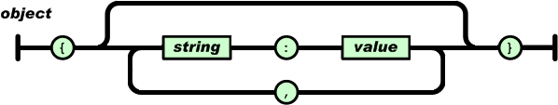
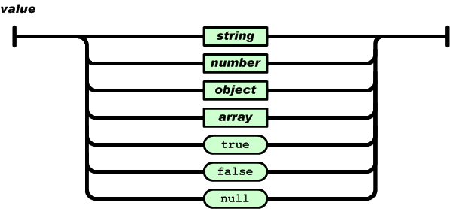
MongoDB 数据类型-简介
BSON可以理解为在JSON基础上添加了一些新的数据类型，包括Date，正则表达式，对数值类型的更进一步划分等。

Slide 5
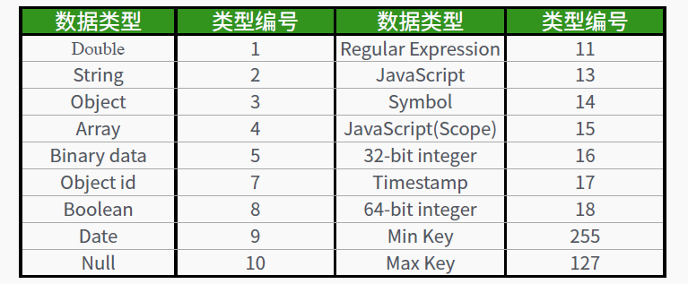
MongoDB 数据类型-简介
db.collection.find({name:{$type:2}})

Slide 6
MongoDB 数据类型-基本数据类型
null 表示空值或不存在的字段 例如：db.collection.find({"y":null})
布尔 有两个值true或false 例如：{"y":true}
数值类型 支持32-int、64-int以及64-double
注：JavaScript只支持64位浮点数
例如：{"y":10} – double
{"y":NumberInt(10)} - 32
{"y":NumberLong(10)} - 64
字符串使用UTF-8对字符串进行编码例如：{"y":"Hello MongoDB"}
二进制数据可以保存由任意字节组成的字符串，例如：图片、视频等

Slide 7
MongoDB 数据类型-基本数据类型
正则表达式：主要用于查询，使用正则表达式作为限定条件
例如：
{name:/foo/} name字段含有foo的文档
{name:/foo/i} name字段含有foo的文档，且不区分大小写
{name:/^foo/i} name字段以foo幵头，且不区分大小写
JavaScript代码：文档中可以包含任意的JavaScript代码
例如：{“func”:function functionname( ){}}

Slide 8
MongoDB 数据类型-Date日期
MongoDB中，日期类型是一个64位的整数，它代表的是距Unix epoch的毫秒数
MongoDB在存储时间时，先转化为UTC时间
北京时间(CST) = UTC + 8个小时
MongoDBShell中可以使用new Date或ISODate来创建时间对象，在进行显示时，Shell会根据本地时间去设置显示日期对象

Slide 9
MongoDB 数据类型-Timestamp
时间戳类型有两部分组成：
Timestamp只供MongoDB数据库服务内部使用，用于记录操作的详细时间
Timestamp类型和Date类型是没有关系的，对于我们来说使用更多的Date类型
相关函数：Timestamp()

Slide 10
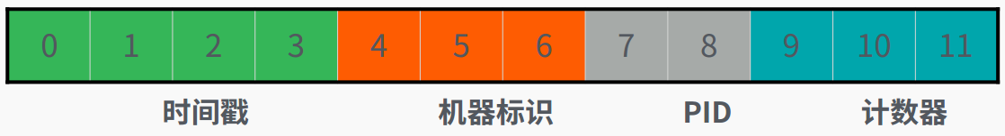
MongoDB 数据类型-Objectld
ObjectId由24个十六进制字符构成，每个字节存储两位十六进制数字，总共需要12字节存储空间
例如：{"_id":ObjectId("5a7866e75640374fb2cd5623")}
每个字节代表的含义如下:
相关函数：
ObjectId() 用于创建ObjectID
getTimestamp() 用于取得ObjectID的时间戳
valueOf() 用于取得ObjectID的字符串表示

Slide 11
MongoDB 数据类型-内嵌文档
文档可以作为键的值，这样的文档称为内嵌文档。内嵌文档可以使数据不用保存成扁平结构的键值对，从而使数据组织方式更加自然。
例如：下面是一个与博客管理有关的文档
{
_id: <ObjectIdl>，
title: MongoDBDateModeln，
author: foo，
comments：[
{who:"John"，comment:"Good"}，
{who:"Joe",comment:"ExceUent"}]
}

Slide 12
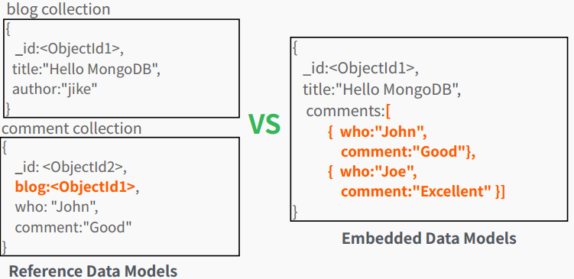
MongoDB 数据类型-内嵌文档

Slide 13
MongoDB 数据类型-数组
数组是使用[]来表示的一组值，它既可以作为有序对象（列表、栈、队列)，也能作为无序对象（如集合）来操作
数组中可以包含不同数据类型的元素（字符串、浮点数、文档等）
例如：[3.14，"hello"，[l2,3]，{"key":"MongoDB"}]
针对数组MongoDB提供了许多特定的操作符，例如：$push，$pop， $pull，$slice，$addToSet等
MongoDB可自动的为数组元素建立Multikey索引

Slide 14
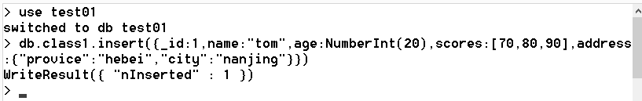
实例
//切换数据库
use test01
//插入数据，整型，数组，子文档
db.class1.insert({_id:1,name:"tom",age:NumberInt(20),scores:[70,80,90],address:{"provice":"hebei","city":"nanjing"}})

Slide 15
本章大纲
MongoDB 数据类型
MongoDB Shell 使用

Slide 16
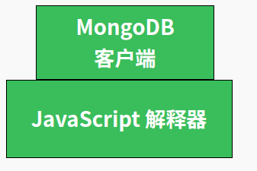
MongoDB Shell 使用-简介
MongoDB Shell是 MongoDB自带的JavaScirpt Shell，随MongoDB—同发布，它是MonoDB客户端工具，可以在Shell中使用命令与MongoDB实例交互，对数据库的管理操作（CURD、集群配置、状态查看等）都可以通过MongoDB Shell来完成。
MongoDB Shell
= JavaScirpt解释器 + MongoDB客户端

Slide 17
MongoDB Shell 使用-基本功能
1、执行JavaScript命令
2、MongoDB客户端一基本命令
连接/切换数据库 -- use dbname;
数据插入 -- db.stu.insert(obj);
数据查询 -- db.stu.find(query);
数据更新 -- db.stu.update(query,obj);
数据删除 -- db.stu.remove(query);

Slide 18
MongoDB Shell 使用-基本功能
1、执行JavaScript命令
2、MongoDB客户端一基本命令
连接/切换数据库 -- use dbname;
数据插入 -- db.stu.insert(obj);
数据查询 -- db.stu.find(query);
数据更新 -- db.stu.update(query,obj);
数据删除 -- db.stu.remove(query);

Slide 19
MongoDB Shell 使用-使用技巧
1、help查看帮助
2、执行脚本
3、.mongorc.js 文件（位于用户主目录）
4、更多命令可参考
https://docs.mongodb.com/manual/reference/mongo-shell/
直接运行 例如：mongo[--quiet]script.js
交互式运行 例如：load("script.js")

Slide 20
实例
1、创建/切换数据库
use db1
2、查看数据库
show dbs
3、删除当前数据库
db.dropDatabase()
4、创建集合
db.createCollection("c1")
5、创建集合并添加数据
db.dept.insert({deptno:1,deptname:"技术部",location:"beijing"})

Slide 21
实例
6、查看集合
show collections
7、删除集合
db.collection_name.drop()
8、查看所有文档数据
db.dept.find()
9、查看单独的一个文档
db.dept.findOne()
10、删除指定文档
db.dept.remove({deptno:1})
11、更新文档
db.dept.update({deptno:2},{$set:{location:"shenzhen"}})"}})

